Slide 1
SIS WF
DIGITALT ARBETSVERKTYG FÖR
STANDARDER

Slide 2
HUR VI TAR EN STANDARD FRÅN PDF TILL DIGITALT ARBETSVERKTYG
Gör väsentlighets-analys
Delegera uppgifter
Dokumentera
information
Ge kollegor tillgång
till informationen
Standard
Vi lägger den i molnet
Öppnar upp för digitala
arbetsverktyg
Ge revisor tillgång
till informationen
Sätt
Mål
Gör nuläges- &
gapanalys
Hantera avvikelser

Slide 3
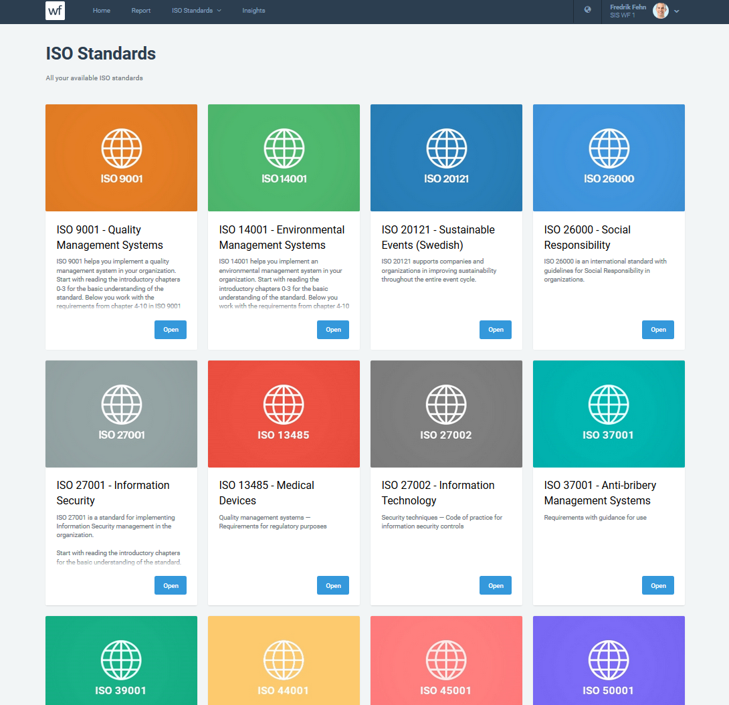
Överblick över alla standarder organisationen har tillgång till
Klicka för att öppna standarden

Slide 4
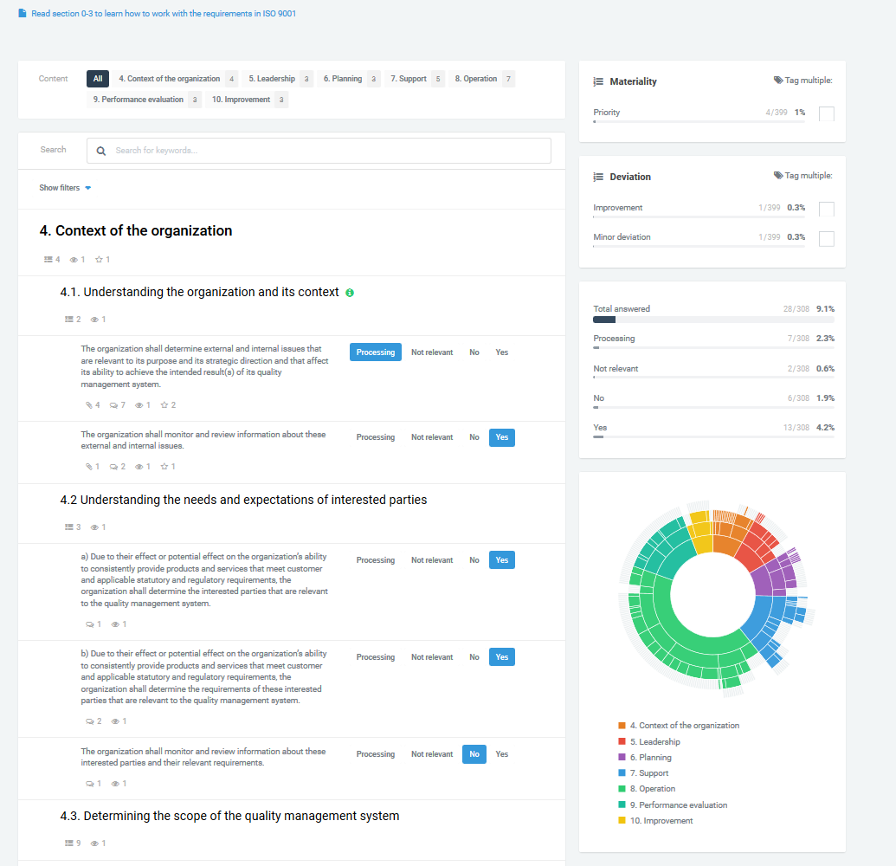
Navigation
Ange hur ni uppfyller punkterna i standarden
Standardens Innehåll
Visuell representation av standarden

Slide 5
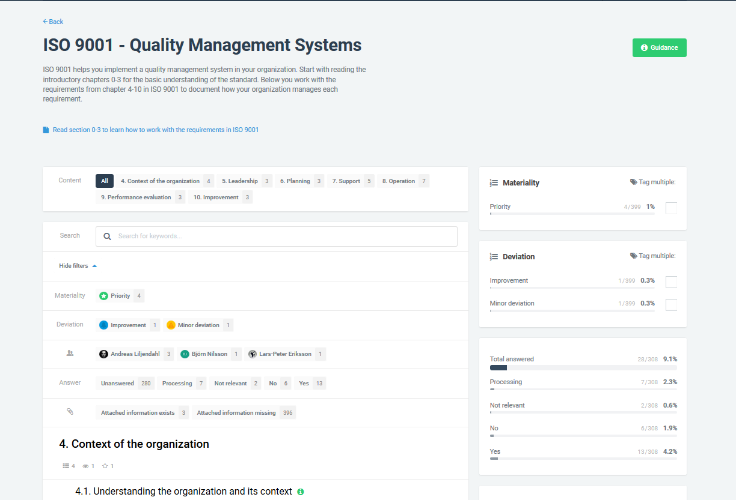
Väsentlighet:
Ange vad som är relevant för er i en standard. Se hur mycket av standarden ni angivit som relevant
Filtrera på måluppfyllnad

Slide 6
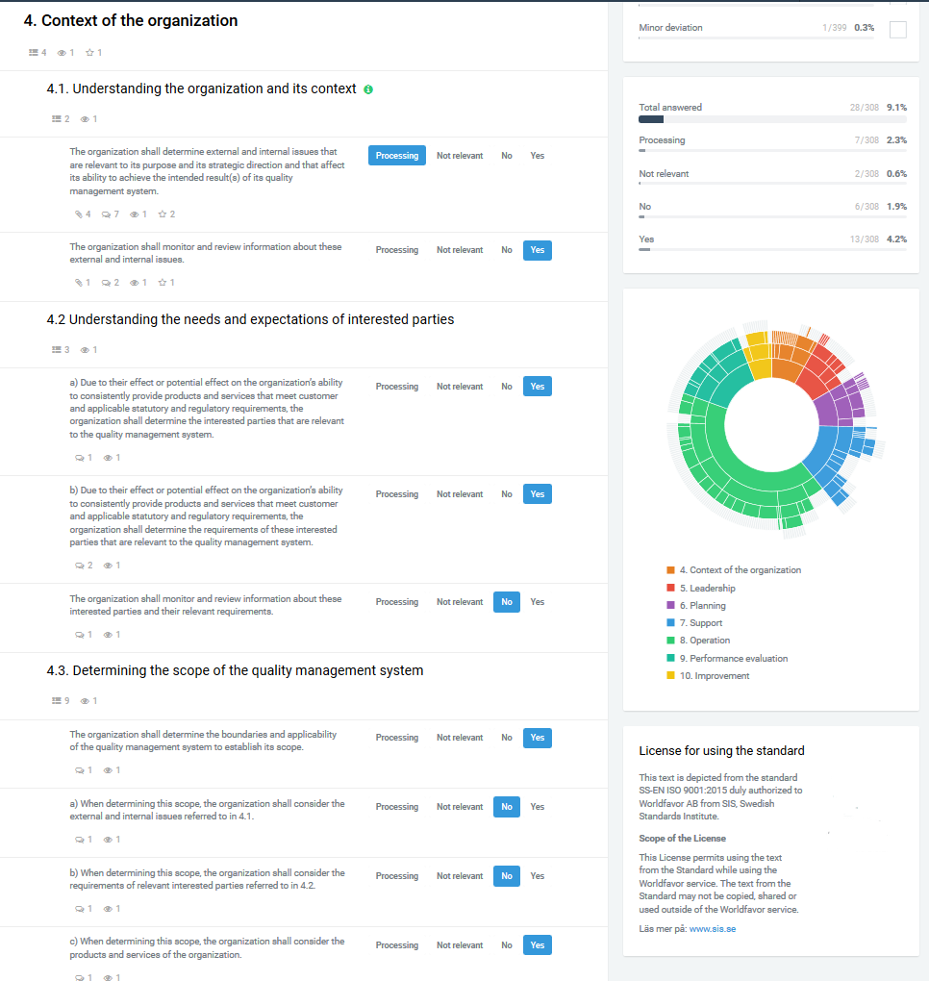
Automatisk gapanalys för standarden
Licens som visar vilken version av standarden ni arbetar enligt

Slide 7
AFFÄRSVÄRDEN MED ATT ANVÄNDA ETT DIGITALT ARBETSVERKTYG FÖR ATT ARBETA MED STANDARDER

Slide 8
Affärsvärde| 1. Funktionalitet
Webbaserad standard i digitaliserat format
Affärsdata i analyserbart format
Samarbetsfunktionalitet
Visuell överblick
Snabb navigering till relevanta delar i standarden
Ni kan ge revisorn tillgång

Slide 9
Affärsvärde| 2. Effekter
Personoberoende
Tillgänglig information för alla som behöver komma åt den
Minskar administration vid revideringsmoment
Lägre kostnad vid revision – genomgång av dokumentation kan skäras ned när allt är samlat, strukturerat och tillgängligt inför revidering

Slide 10
Affärsvärde| 3. Långsiktiga resultat
Systematisering → spårbarhet och mindre risk för mänskliga faktorer (human errors, frånvaro etc)
Upprätthållande → kontinuerlig dokumentering, lagring och uppföljning som blir mer effektiv och minimerar kostnad
Visualisering av verksamhetens status → informationen är analyserbar, delbar och jämförbar
Enklare att analysera → högre validitet och bättre underbyggda beslut
Informationssäkerhet → datalagring, framtidssäkert bibliotek av innehåll
Ledningssystem i ett samarbetsverktyg!

